Slide 1

我的2015
范媚琳

Slide 2

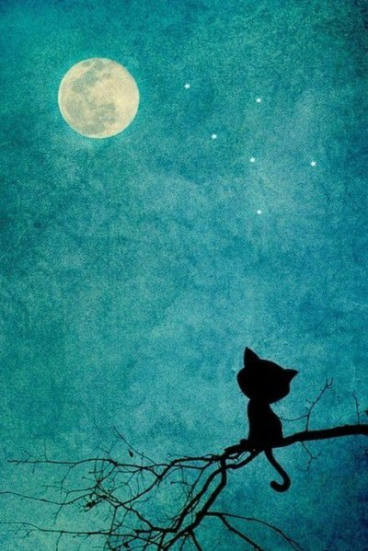

走过四季，走过一年。转眼即将是腊月
岁月极美，在于它必然的流逝。
春花、秋月、夏日、冬雪。
三毛《岁月》
细数这一年，不管哭了还是笑了，都成长了

Slide 3


关于学习
（请点幻灯片 4我）
这一年
关于听歌
（幻灯片 6请点我）
关于小说幻灯片 7
（请点我）
关于eating（点我）

Slide 4

study
奔走于不同的课堂不同的教室……在课堂是小睡过，烦躁过，玩过爪机，恩就是这样，有一颗学霸的心却没有学霸的行动力 fighting！fighting！四级求过

Slide 5
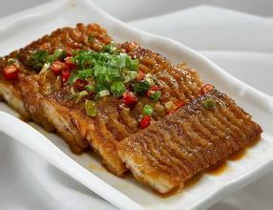
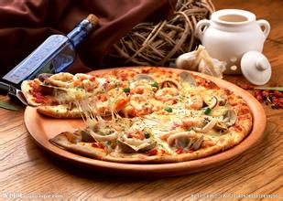
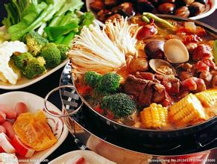
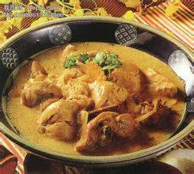
eating
作为一个资深的吃货，最幸福的事就是次饭~盖饭 蛋花饼 大骨面 烤肉拌饭 关东煮 麻辣拌

Slide 6

听着小公举的歌，再大的事儿都不是事儿！今年最大的转变，就是对我伦黑转粉~~
listening

Slide 7


novel
我们为什么要旅行呢 我想 可能是 因为 有些人 有些事 有些地方 一旦离开 就回不去了 或者应该说总觉得自己回不去了 于是 我们不断地离开 去旅行 斗志昂扬地摆脱地心引力 证明自己 不是 苹果
安东尼
叶散的时候，你明白欢聚。花谢的时候，你明白青春。张小娴

Slide 8

回首
匆匆岁月匆匆一年
展望
向着未来永远年轻永远热泪盈眶

Slide 9
谢谢观赏

